Slide 1
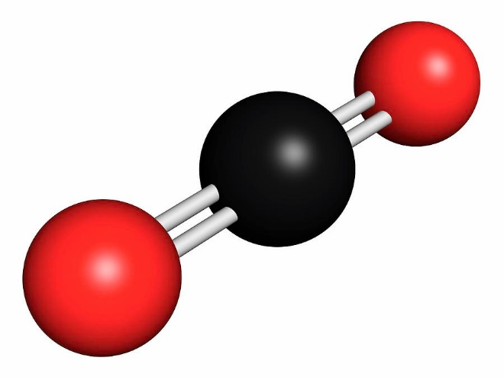


Slide 2
Voor velen iets abstracts, een bijna kwaardaardig iets

Slide 3
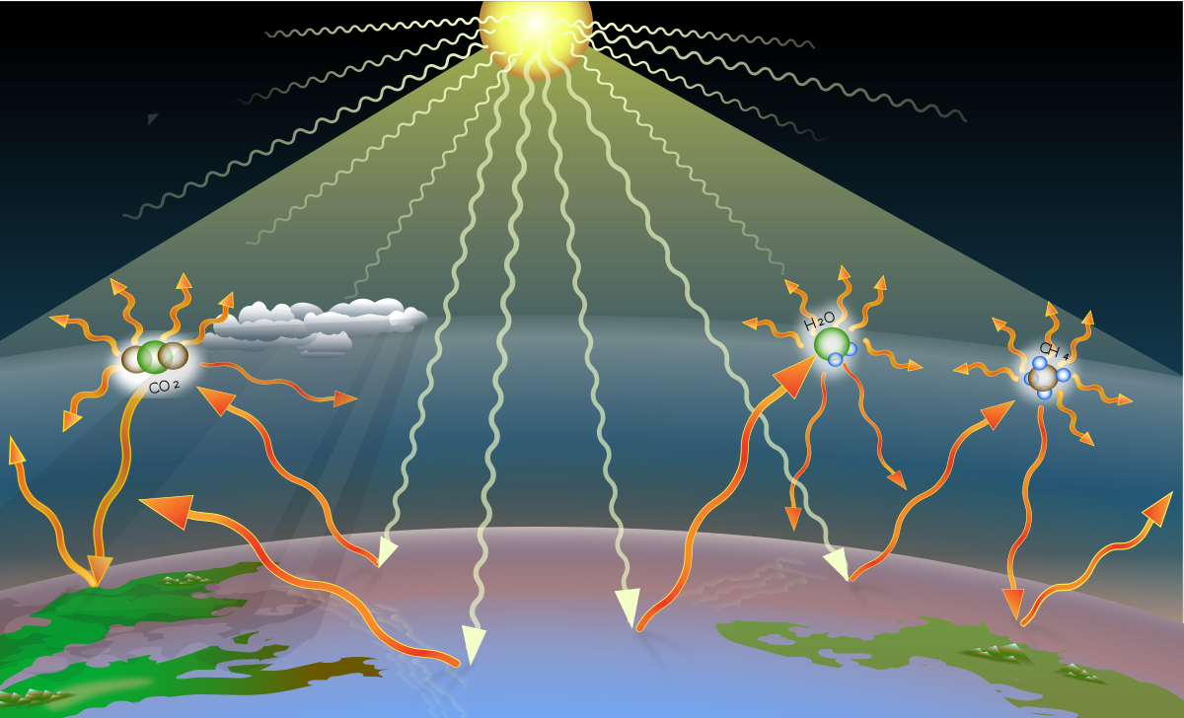
Een broeikasgas, het dekentje van de Aarde!

Slide 4
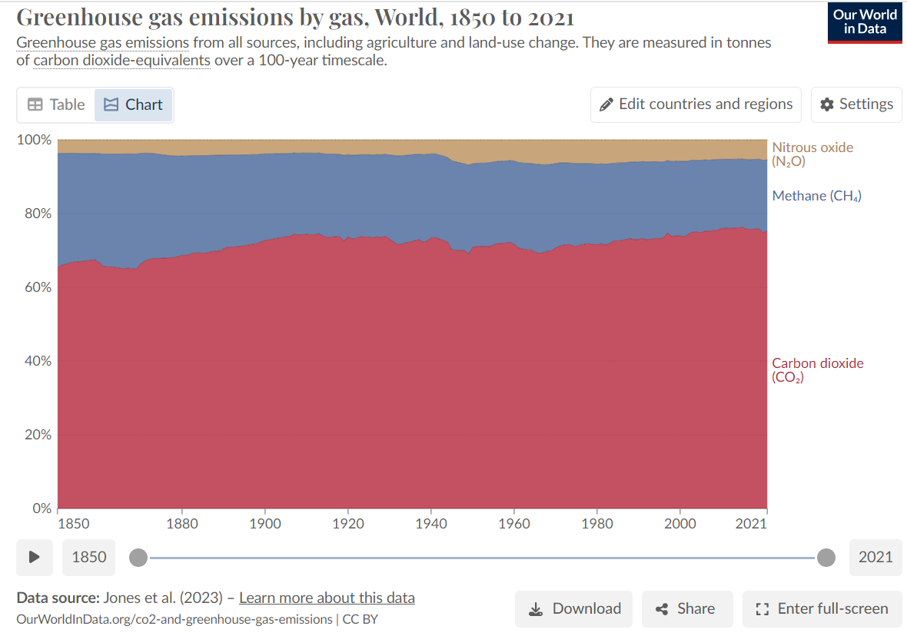
x265 CO₂
x28 CO₂
CO₂ uitstoot ~70-75%
van uitstoot broeikasgassen
Notes:
Focus hard op co2 door hoeveelheid maar methaan en lachgas zijn sterker!
Sterkte van broeikasgas vertalen naar CO₂ =CO₂ equivalent: N₂O lachgas x 265 en CH₄ methaan x28

Slide 5
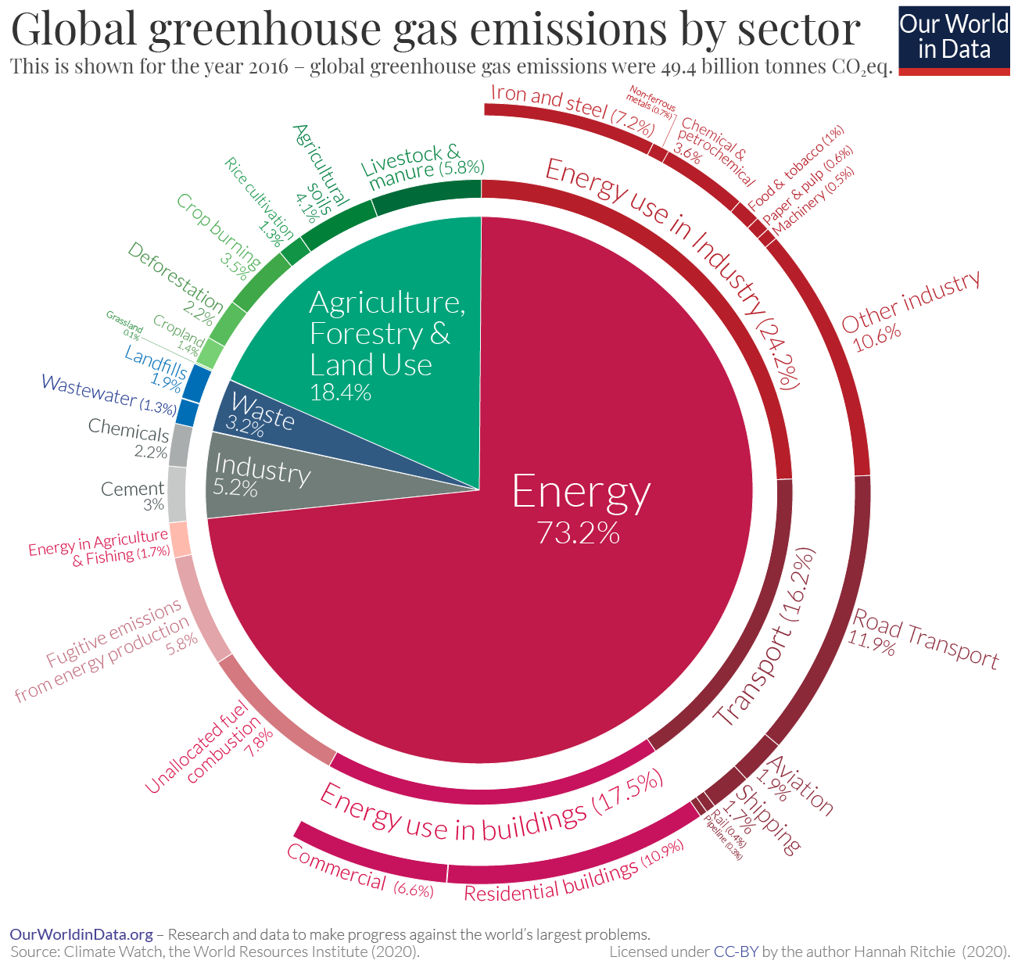

Slide 6
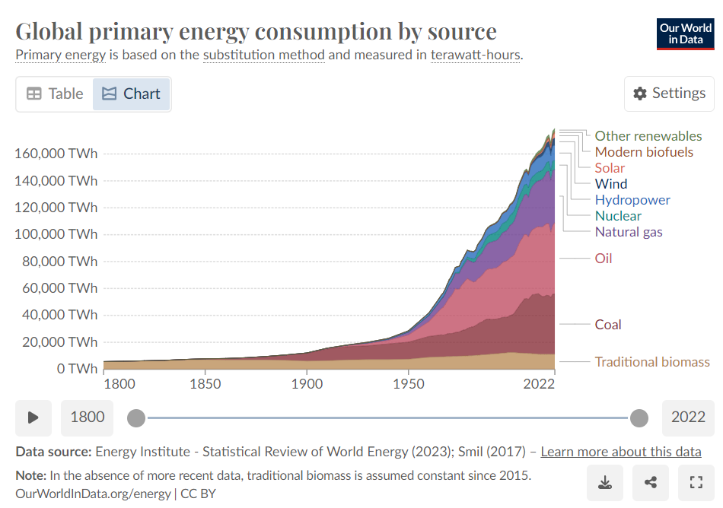
Notes:
TWh is a unit of energy that represents one trillion (NL: biljoen) watts of power used for one hour.
Fossil fuels still enough for more than 300 years!

Slide 7
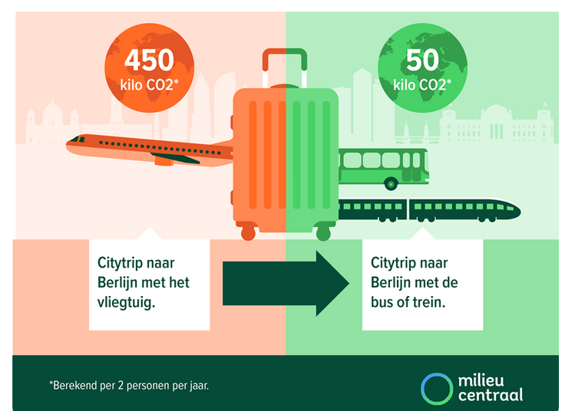

Slide 8
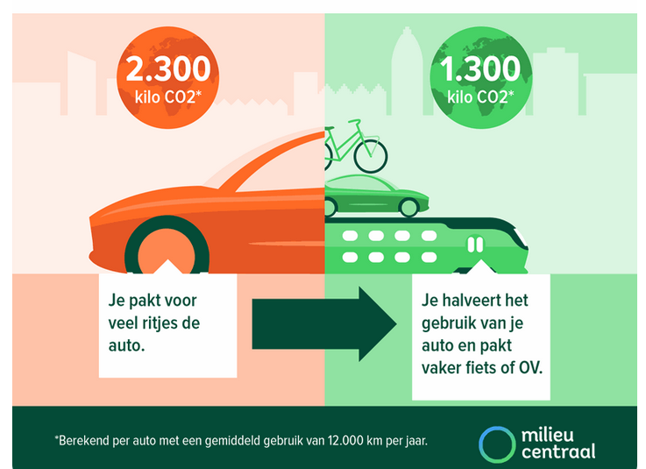

Slide 9
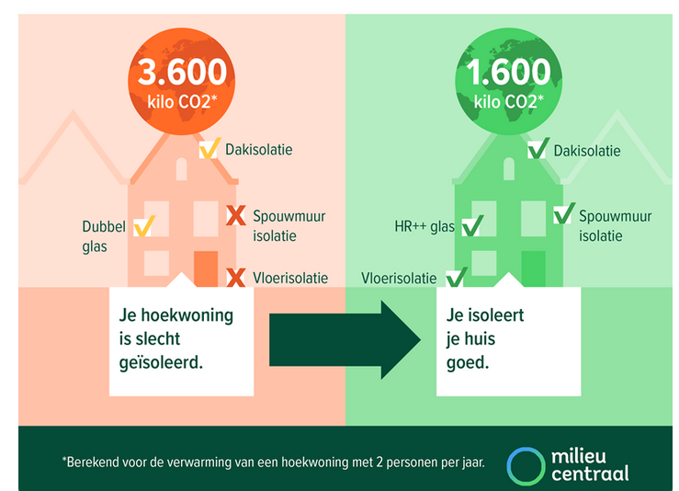

Slide 10
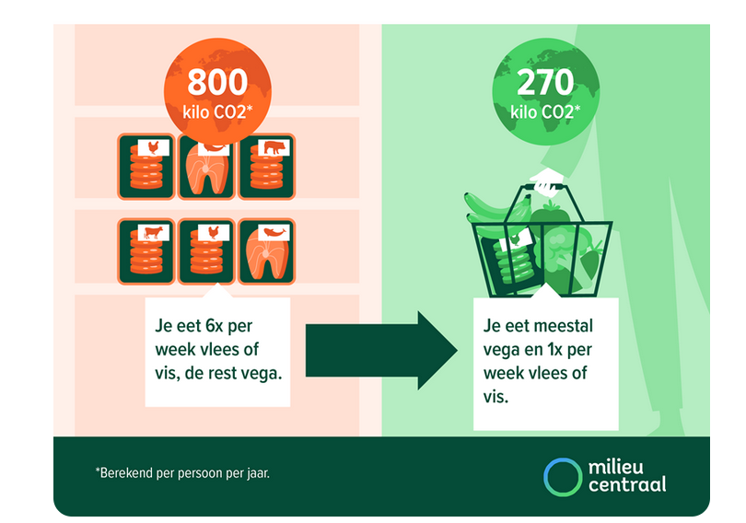

Slide 11
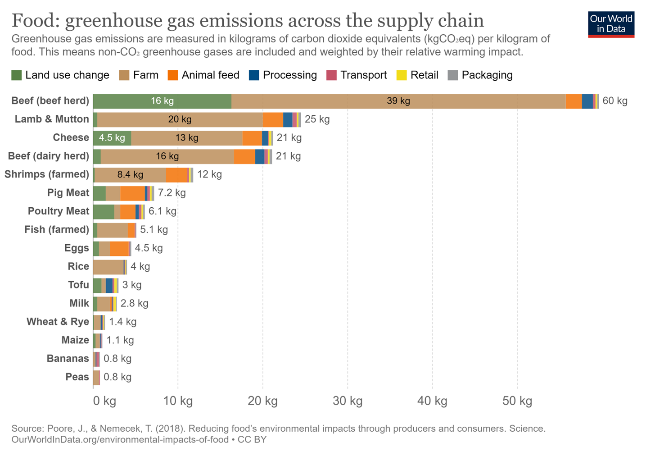

Slide 12
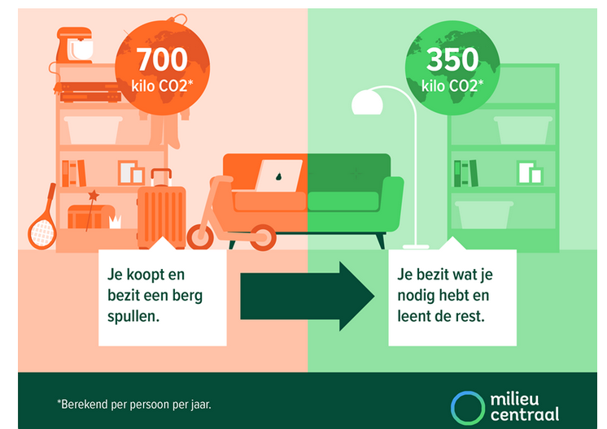

Slide 13
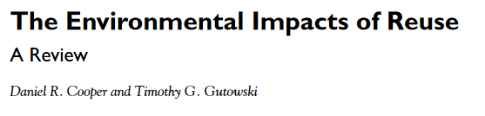
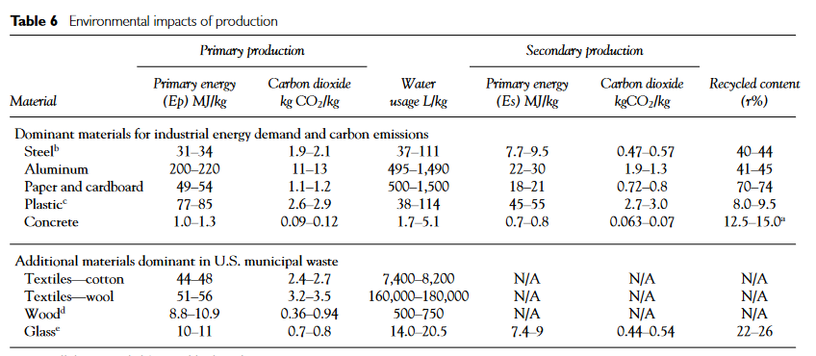

Slide 14
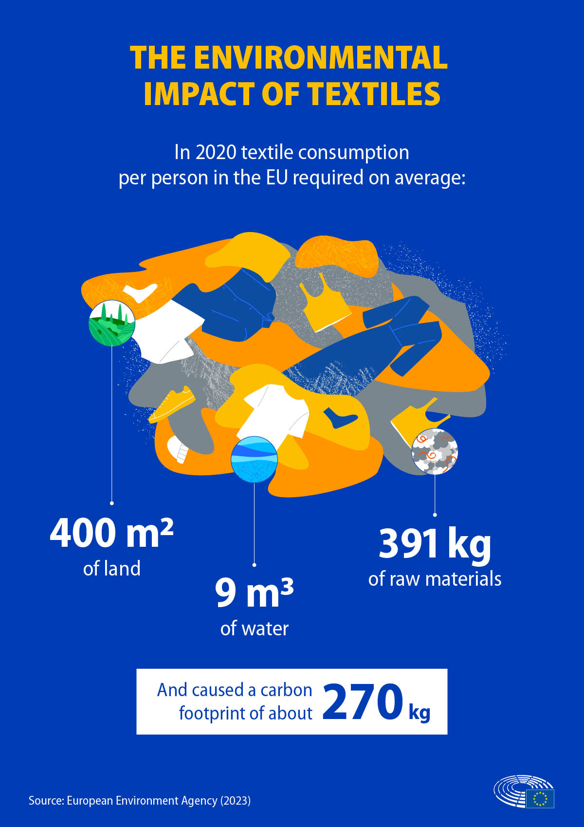

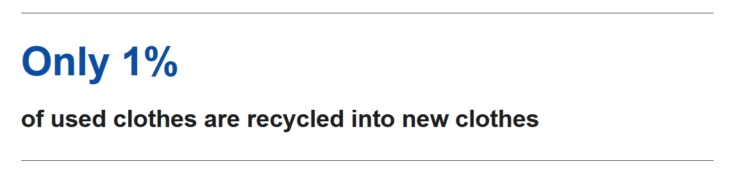
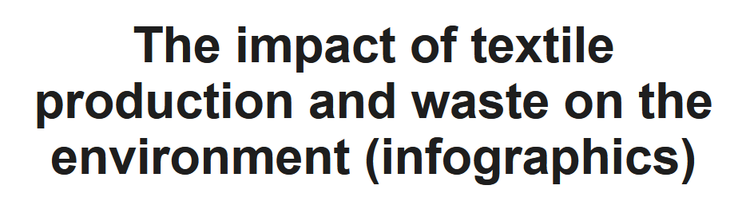

Slide 15
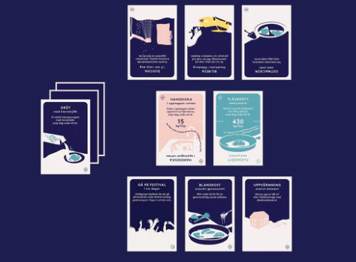
Tijd voor een spelletje!
https://climatecallgame.com/instruction-video/

Slide 16

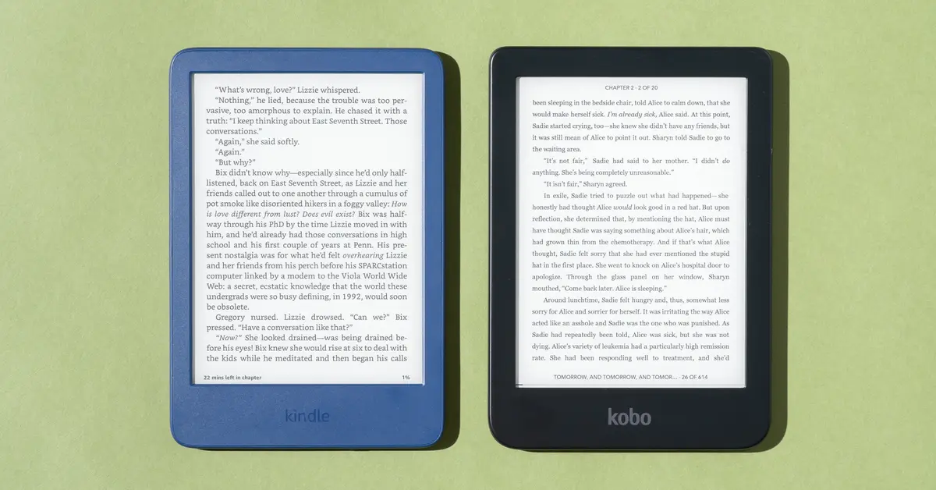
The digital age
Quiz: wat heeft de minste CO2-eq uitstoot?
Links = e-reader
Rechts= een stapel boeken

Slide 17

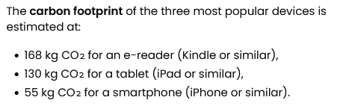

The digital age
x5 boeken = 37,5 kg CO2

Slide 18


The digital age
Quiz: wat heeft de minste CO₂-eq uitstoot?
Links = e-mail
Rechts= een brief

Slide 19

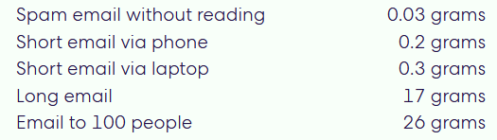
The digital age

Slide 20


The digital age
Quiz: wat heeft de minste CO₂-eq uitstoot?
Links = online meeting via Zoom
Rechts= een fysieke vergadering

Slide 21
The digital age
150 – 200 g CO₂ / uur
Auto: 100-200 g CO₂ per passagierskilometer
Bus: 28 g CO₂ per passagierskilometer
Trein: 6 g CO₂ per passagierskilometer
Fiets / te voet: 0 g CO₂ per passagierskilometer

Slide 22


The digital age
Quiz: wat heeft de minste CO₂ -eq uitstoot?
Links = 1uur streamen via Netflix
Rechts= een DVD kopen

Slide 23
The digital age
36 g CO₂ / uur (IEA)
20-400 g CO₂ / uur (andere bronnen)
20 g CO₂ / uur (te voet, videotheek)
200-400 g CO₂ / koop DVD

Slide 24

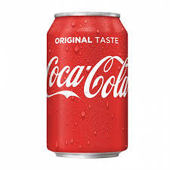

De student
Quiz: wat heeft de minste CO₂-eq uitstoot?
Links = cola
Rechts= koffie

Slide 25


De student

Slide 26
Opdracht: duurzaam ontwerpen
Hoe kan je de CO2-uitstoot verminderen door:
  een bestaand product aan te passen
  een nieuw product te ontwerpen
Keuze tussen verschillende thema’s met telkens 3 problemen
  Hobby
  Transport
  Elektronica
  Voeding

Slide 27
Opdracht: duurzaam ontwerpen
Kies een onderwerp en kies een probleemstelling.
Je krijgt per groep meer uitleg over het gekozen probleem.
Maak per groep een duurzaam ontwerp DEEL 1
  Maak een user journey van de probleemstelling:
    Hoe wordt het gekocht, gebruikt, is er een verzamelpunt? Wordt het hergebruikt of gesorteerd?
    Link aan elke stap telkens een emotie

Slide 28
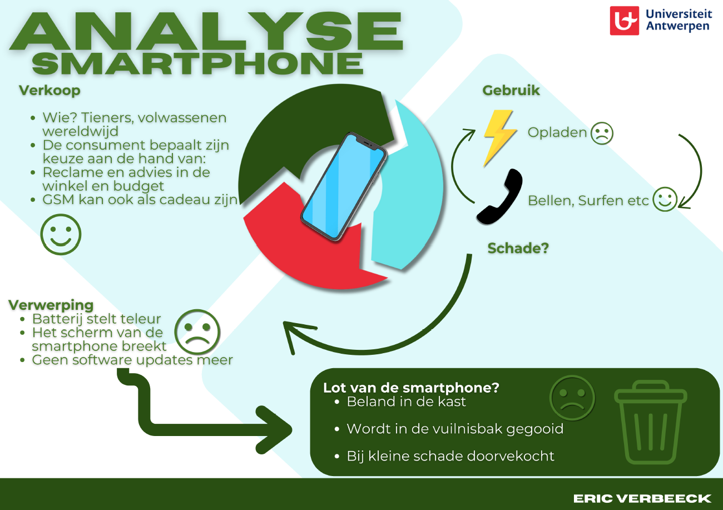

Slide 29
Opdracht: duurzaam ontwerpen
Maak per groep een duurzaam ontwerp DEEL 2
  Denk individueel na over 25 ideeën om het onderwerp te verduurzamen.
  Geef deze ideeën een impact score (1 tot 10)
  Maak een ideeën selectie (inclusief ideeën combinatie of groepering).
  Maak een concreet product idee
  Beschrijf de functie
  Maak een artist impression (tekening)
  Beschrijf de meerwaarde
  Extra: Gebruiksaanwijzing nieuw ontwerp
  Extra: voorstelling

Slide 30
Opdracht: duurzaam ontwerpen
Maak per groep een duurzaam ontwerp DEEL 2
Voorbeelden:
  VanderVorst_Alec_Pitch - bewegingssensor voor verwarming
    Mariyanov_Arben_Pitch - wegwerp spons -> herbruikbare borstel
  deWit_Pépé_Pitch - YouTube - herbuikbare koffiebekers
  VanWest_Amélie_pitch - kerstverlichting -> kerstversiering
  Grützner Alea Pitch – met doek en riem kan je alles meenemen

Slide 31
Transport
CO2 probleem:
  In Vlaanderen hebben we tijdens spitsuren vaak 100en kilometers file.
  Verharde wegen zorgen ervoor dat water niet in de grond kan dringen en overstroming gebeuren steeds vaker.
  We gaan nog te vaak met het vliegtuig op vakantie.
Denk na over hoe je een van deze problemen kan verhelpen door iets te (her)ontwerpen.

Slide 32
Voeding
CO2 probleem:
  We eten heel veel vlees.
  We gooien heel veel eten weg.
  We eten niet genoeg lokaal en seizoensgebonden.
Denk na over hoe je een van deze problemen kan verhelpen door iets te (her)ontwerpen.

Slide 33
Hobby
CO2 probleem:
  1/3 van al het katteneten wordt niet opgegeten en beland in de vuilbak.
  Nagellak is heel vervuilend en wordt niet goed gerecycleerd.
  Skimateriaal wordt snel te klein en je draagt het enkel in het skiseizoen.
Denk na over hoe je een van deze problemen kan verhelpen door iets te (her)ontwerpen.

Slide 34
Elektronica
CO2 probleem:
  Batterijen van GSM’s gaan snel stuk omdat we ze heel de nacht opladen.
  Elektronica is moeilijk te herstellen.
  Heel veel mensen houden hun oude gsm bij in plaats van het te recycleren.
Denk na over hoe je een van deze problemen kan verhelpen door iets te (her)ontwerpen.

Slide 35
Shoppen
CO2 probleem:
  De jeansindustrie is zeer vervuilend.
  Tweedehandswinkels zijn niet altijd overzichtelijk/aantrekkelijk.
  Schoenzoolen zijn sneller versleten dan de bekleding van de schoen.
Denk na over hoe je een van deze problemen kan verhelpen door iets te (her)ontwerpen.

